Slide 1
LinqUs Provisioning Manager
Interface de Lote de archivos

Slide 2


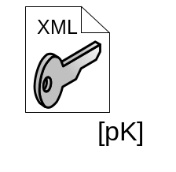
Archivos Estándar de suministro OTA
Archivo de perfil de tarjeta
Estructura de archivo
Applets
Ajustes de seguridad
Ajustes de formateo
Archivo de Instancia de Tarjeta
ICCID, IMSI, MSISDN
Nombre de perfil
Applets
Archivo de seguridad de tarjeta
Claves OTA, algoritmos y contadores
Cifrado
Administración de perfiles
Tanto para suministro inicial
Como para actualización de tarjeta
Asegurado

Slide 3
Archivos de suministro LPM
Archivo de perfil de tarjeta
Estructura de archivo
Applets
Ajustes de seguridad
Ajustes de formateo
Archivo de comandos LPM
Juego de comandos(órdenes)
LPM no lo usa
+
Archivo único
XML

Slide 4
Formato de archivo de lote
Formato de archivo de entrada específico para LPM
  Archivos en cumlimiento de
    <linqus_home>/PM/PM/config/pmBatchFile.xsd
  Juego de comandos
  Los tipos de comando se pueden mezclar (crear, actualizar…) pero no se recomienda
  Los comandos estan ordenados
  Nb comandos o archivo < ver Tamaños
    Establecido durante la instalación LPM
    Tamaño por Default es 3 millones
  Comando VP 3 días
  Comando SEE purgar 7 días
  Ejemplo de tamaño de archivo de lote
    Crear 100.000 suscriptores-> archivo de 359 MB
    100.000 cambio de MSISDN -> archivo de 26 MB
Notes:
SEE size should be = (Invocation number per day) * 7 days
Validity Period is not taken into account in this calculation, because, most of the time, the invocation is posted and executed immediatly (invocation is just for provisioning a product, not OTA, nothing to wait)

Slide 5
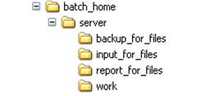


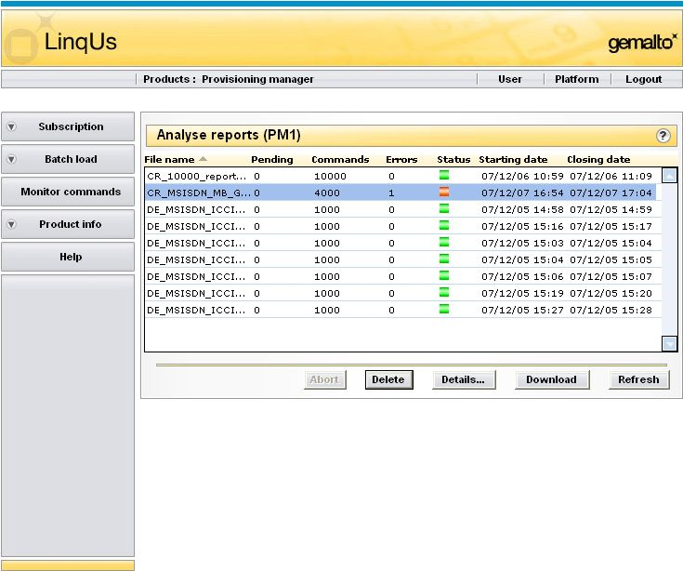
Procesamiento de archivo de lote LPM
Checar folder de entrada de batchfile a intervalos fijos
Procesar un archivo a la vez
  Crear comandos en SEE
Los comandos se procesan en órden para una tarjeta específica (mecanismo de bloqueo SEE)
Reporte generado (1 por archivo)
  Permite re ejecutar un comando
  Agrupado por código de error
  Reporte de estatus para cada batchload
Batch 1
Batch 2
Batch 3

Slide 6
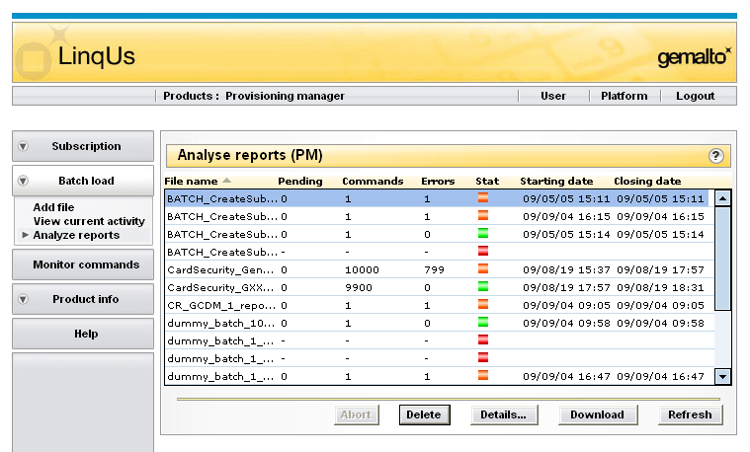
Archivos de reporte de Batchload
Para re ejecutar invocaciones con error
Status. El estatus actual del archivo:
. Se ha completado el proceso del archivo (estatus OK “TERMINATED”).
. El archivo esta siendo procesado (estatus “IN PROCESS”).
. Se ha completado el proceso del archivo, pero no ha sido analizado porque el formato del archivo no es válido (estatus “PARSING ERROR”).
. Se ha completado el proceso del archivo , pero ocurrieron errores
(estatus “TERMINATED_ERROR”).
Para descargar archivo de reporte

Slide 7
Archivos de reporte de Batchload
Detalles 1/3

Slide 8
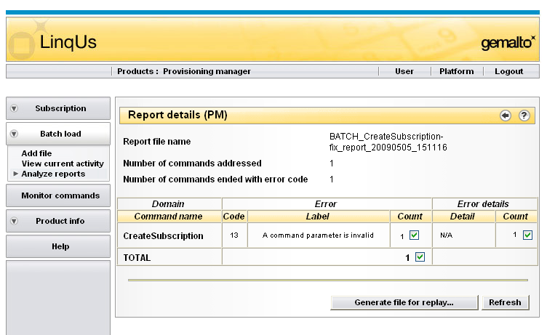
Archivos de reporte de Batchload
Detalles 2/3

Slide 9
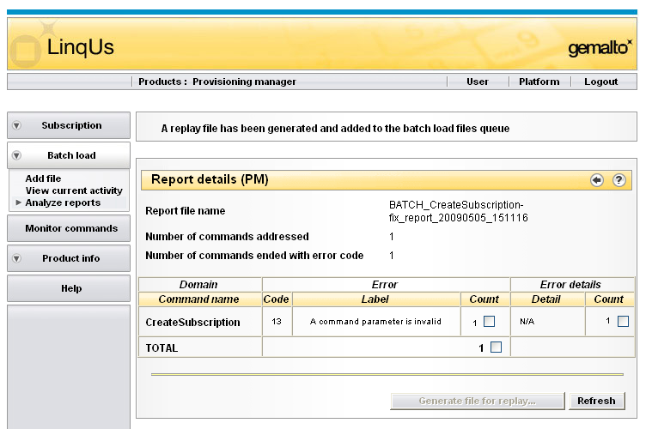
Archivos de reporte de Batchload
Detalles 3/3

Slide 10
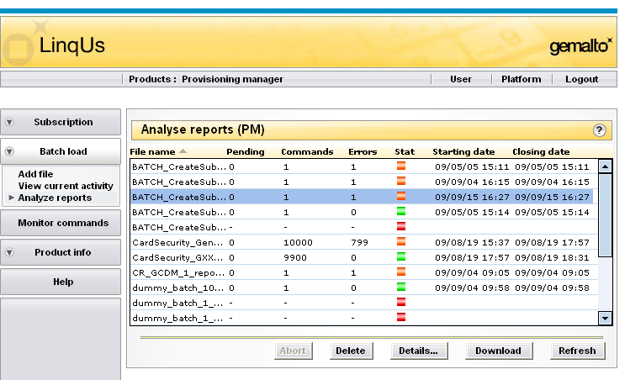
Archivos de reporte de Batchload
Descarga 1/3

Slide 11
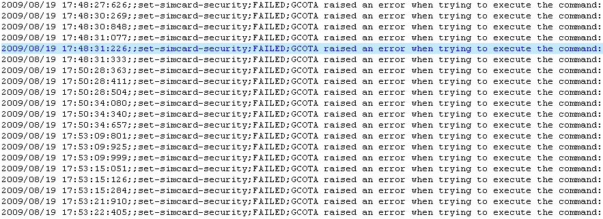
Archivos de reporte de Batchload
Descarga 2/3
Reporte sólo para suministro OTA : archivo CSV
Sólo los errores son reportados

Slide 12
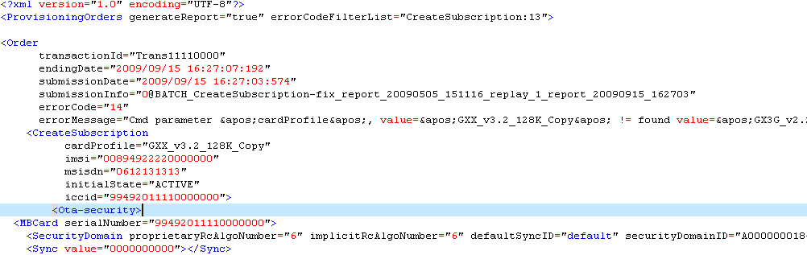
Archivos de reporte de Batchload
Descarga 3/3
Reporte para OTA + otro suministro de producto: archivo XML
Para cada tarjeta un reporte completo
Todas las transacciones se reportan, tanto las exitosas como las fallidas.

Slide 13
Conector de archivo de lote
Sistema de archivos de trabajo:
    input_for_files: para depositar nuevos archivoa a procesar
    report_for_files: para obtener reportes de procesamiento
    backup_for_files: para almacenar archivos procesados
    work: directorio de trabajo
Los comandos se entregan con prioridad : BAJA
Páginas dedicadas de la interfase del usuario

